Slide 1

算法竞赛入门到进阶
罗勇军 QQ 15512356
华东理工大学
欢迎交流
课件和代码下载地址：https://github.com/luoyongjun999/code

Slide 2
第8章 数学
8.1 高精度计算
8.2 数论
模运算、快速幂、GCD、LCM、扩展欧几里得、同余与逆元、素数
8.3 组合数学
鸽巢原理、杨辉三角和二项式系数、容斥原理、Fibonacci数列、母函数、特殊计数
8.4 概率和数字期望
8.5 公平组合游戏（博弈论）
巴什游戏、尼姆游戏、图游戏、SG函数、威佐夫游戏

Slide 3

数学题：
内容多
理论抽象
枯燥无趣
本ppt只能介绍少数知识点

Slide 4
高精度计算
hdu 1042： 计算N!，0 ≤ N ≤ 10000
hdu 1047，求和。
hdu 1063，实数的高精度幂。
hdu 1316，大数比较。
hdu 5666，大数除法。
hdu 5686，大数递推。

Slide 5
怎么算10000！ ？
C、C++中，最大的数据类型long long只有64位： 2⁶⁴=18446744073709551616
10000!的末尾有2499个零。（为什么？）
怎么办？

Slide 6
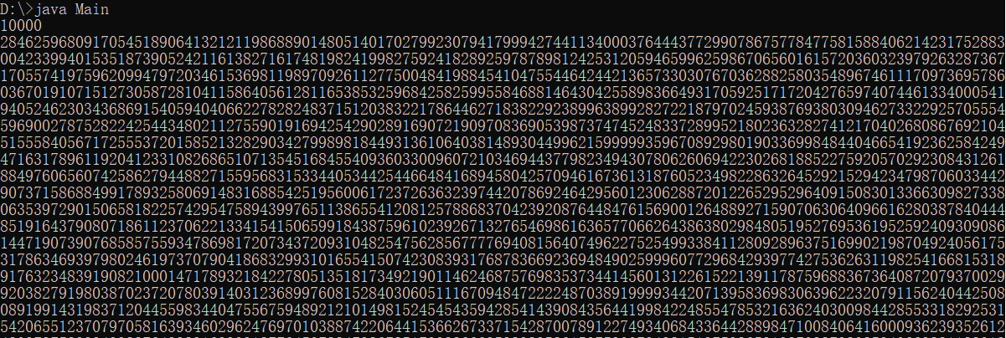
Java大法
Java能直接算：无限大，直到撑爆计算机内存

Slide 7

直接算N!的java代码
import java.math.BigInteger;
import java.util.*;
public class Main{
public static void main(String[] args) {
Scanner input = new Scanner(System.in);
while(input.hasNext()) {
int n = input.nextInt();
BigInteger ans = BigInteger.ONE;
for(int i = 1; i <= n; i++)
ans = ans.multiply(BigInteger.valueOf(i));
System.out.println(ans);
}
}
}

Slide 8
如果一定要用c++?
高精度模板
万进制：用数组存数。从低位到高位，每四位存到一个数组元素中。
例如1,0792,4372
a[2]=1，a[1]=792，a[0]=4372。

Slide 9
连java也处理不了的大数：
hdu1061，n = 10⁹，求n^{n}的最后一个数字
n = 10⁹ ：即使java能直接算，也会超时。
方案：
（1）数字太大：取模操作。
（2）计算量太大：用快速幂加速。

Slide 10
数论
模运算
一个数太大，无法直接输出，或者不需要直接输出，那么可以把它取模，缩小数值再输出。
模运算：a除以m的余数
a mod m = a % m
0 ≤ a mod m ≤ m-1
例如m = 10，就是取计算结果的个位数

Slide 11
模运算的性质
加：(a+b) mod m = ((a mod m) + (b mod m)) mod m
减：(a - b) mod m = ((a mod m) - (b mod m)) mod m
乘：(a * b) mod m = ((a mod m) * (b mod m)) mod m
但是，除法这样做是错的：
(a / b) mod m = ((a mod m) / (b mod m)) mod m
例： (100/50) mod 20 = 2
(100 mod 20) / (50 mod 20) mod 20 = 0
两者不相等。
除法的取模，需要用到逆元

Slide 12
数论
快速幂
连java也处理不了的大数：
hdu1061，n = 10⁹，求n^{n}的最后一个数字
n = 10⁹ ：即使java能直接算，也会超时。
方案：
（1）数字太大：取模操作。
（2）计算量太大：用分治法计算、用快速幂加速。

Slide 13
用分治法算a^{n}
先算a²
再算 (a²)² 、 ((a²)²)² …
一直算到n次幂。
复杂度O(logn)

Slide 14

分治法算a^{n} 的代码
int fastPow(int a, int n){
if(n == 1) return a;
int temp = fastPow(a, n/2); //分治
if(n%2 == 1) //奇数个a。也可以这样写： if(n &1)
return temp * temp * a; //算平方*a
else //偶数个a
return temp * temp ; //算平方
}

Slide 15

还能更好：快速幂
例如算a¹¹：
分解：a¹¹ = a⁸⁺²⁺¹ = a⁸ × a² × a¹。
而a⁸ 、 a² 、 a¹是倍乘关系
如何把11分解成11=8+2+1这样的倍乘关系？

Slide 16
利用二进制进行分解
11₁₀ = 1011₂ = 2³+2¹+2⁰ = 8+2+1
注意这题没有4
如何跳过4？
1011中的0，就是需要跳过的4

Slide 17
用快速幂计算a¹¹
11₁₀ = 1011₂ = 2³+2¹+2⁰ = 8+2+1
从低位往高位处理1011（右移一次，就把刚处理的低位移走了）
1011，处理末尾的1：计算a。 res=a
1011，处理第2个1：计算a² 。 res=res*a²=a¹⁺²
1011，处理0：跳过a⁴ 。
1011，处理1：计算a⁸ 。 res=res*a⁸=a¹⁺²⁺⁸

Slide 18
快速幂代码
int fastPow(int a, int n){
int base = a;
int res = 1;
while(n) {
if(n & 1) //如果n的最后一位是1，表示这个地方需要乘
res *= base;
base *= base; //推算乘积，a² --> a⁴ --> a⁸--> a¹⁶...
n >>= 1; //n右移一位，把刚处理过的n的最后一位去掉
}
return res;
}

Slide 19
加上取模操作
上面的快速幂代码其实是有问题的：
base *= base; //a² --> a⁴ --> a⁸--> a¹⁶...
太大了！
需要取模

Slide 20
幂运算的取模操作
加一个取模操作，例如对200907取模，代码改为：
const int mod = 200907;
......
if(n & 1)
res = (base * res) % mod;
base = (base * base) % mod;
......

Slide 21
矩阵快速幂
给定一个m×m的矩阵A，求它的n次幂A^{n}
矩阵快速幂：把矩阵当做变量来操作。
方法：
（1）定义矩阵结构体
（2）定义矩阵乘法
（3）矩阵快速幂

Slide 22
（1）定义矩阵的结构体
const int MAXN = 2; //定义矩阵的阶，本例子是2
const int MOD = 1e4; //根据题目要求定义模
struct Matrix{ //定义矩阵
int m[MAXN][MAXN];
Matrix() {
memset(m, 0, sizeof(m));
}
};

Slide 23
（2）定义矩阵乘法
Matrix Multi(Matrix a, Matrix b) { //矩阵的乘法
Matrix res;
for(int i=0; i<MAXN; i++)
for(int j=0; j<MAXN; j++)
for(int k=0; k<MAXN; k++)
res.m[i][j] = (res.m[i][j] + a.m[i][k] * b.m[k][j]) % MOD;
return res;
}

Slide 24
（3）矩阵快速幂
Matrix fastm(Matrix a, int n){
Matrix res;
for(int i=0; i<MAXN; i++)
//初始化为单位矩阵，相当于前面程序的int res = 1;
res.m[i][i] = 1;
while(n) {
if(n&1) res = Multi(res, a);
a = Multi(a, a);
n >>= 1;
}
return res;
}

Slide 25
GCD和LCM
整数a和b的最大公约数 gcd(a, b)
辗转相除法求gcd(a, b) ：
int gcd(int a, int b) {
return b == 0 ? a : gcd(b, a%b);
}
复杂度 O(logn)

Slide 26
LCM
整数a和b的最小公倍数lcm(a, b)
int lcm(int a, int b) {
return a/gcd(a, b)*b;
}

Slide 27
例：hdu 5584 最小公倍数
一只青蛙坐在一个网格图上，行和列都是无限的。行的计数从底部开始1, 2, ⋯，列也是这样。青蛙最初的位置是坐标(sx, sy)，旅程开始了。
它使用了一种特别的跳跃方法。如果它在坐标(x, y)，寻找一个可以被x和y都整除的最小的z，然后向上或向右跳z步，下一步坐标可能是(x+z, y)或(x, y+z)。
经过有限跳跃后（可能是0步），它停在(e_{x}, e_{y})。然而，它太累了，忘记了它的起始位置。
如果一个个去检查网格的所有坐标，那太笨了！请告诉青蛙一个聪明的办法，到达(e_{x}, e_{y})的可能的起始位置有多少个？

Slide 28
1 ≤ e_{x}, e_{y} ≤ 10⁹
不能用大于O(n)的算法，那么用搜索是不行的。
应该用数学方法

Slide 29
2015年ACM区域赛（上海）的现场赛题。
难度等级：简单题，数学。
FB（First Blood）时间：18分钟。
铜牌队伍在98分钟左右AC。
排行榜的L题： https://luoyongjun999.github.io/rank.html
能力考核：最小公倍数和最大公约数问题、逻辑推理。

Slide 30
题解
起点是(x, y)，终点是(e_{x}, e_{y})，已知终点，反推起点。
z是x, y的LCM，设x = pt，y = qt，z = pqt。p和q互质。
起点(x, y)，下一步可以走到2个位置(x, y + z)或(x + z, y) 。

Slide 31
（1）终点(e_{x}, e_{y}) = (x, y + z)
= (pt, qt + pqt) = (pt, q(1+p)t)
由于p和q(1+p)互质，所以t是最大公约数，可得：t = GCD(e_{x}, e_{y})。推导起点：
x = pt = e_{x}
y = qt = e_{y}t/(e_{x}+t)
把起点当成新的终点，继续这个过程。
（2）终点(e_{x}, e_{y}) = (x + z, y)
注意到(1)中y + z > x，即e_{x} < e_{y}，(2)中e_{x} > e_{y}。
只需要先按大小交换e_{x}, e_{y}的顺序，就可以合并成一种情况处理了。

Slide 32
扩展欧几里得算法
背景问题：已知整数a、b、n，问方程ax+by=n什么时候有整数解？如何求所有的整数解？
有解的充分必要条件：gcd(a,b)可以整除n。
例如：4x+6y=8, 2x+3y=4 有整数解
4x+6y=7 没有整数解

Slide 33
证明
方程ax+by=n有整数解的充分必要条件：
gcd(a,b)可以整除n
证明：
令a=gcd(a,b)*a’，b=gcd(a,b)*b’
有ax+by=gcd(a,b) *(a’x+b’y)=n
如果x, y, a’, b’都是整数，那么n必须是gcd(a,b)的倍数，才有整数解。

Slide 34
求ax+by=n 的通解
先证明有解： gcd(a,b)可以整除n
然后求一个特解 (x₀, y₀)
那么通解是：
x=x₀+bt
y=y₀-at t是任意整数
如何求特解(x₀, y₀)？--扩展欧几里得算法

Slide 35
扩展欧几里得算法
求方程ax+by=gcd(a,b)的一个特解(x₀, y₀)
void extend_gcd(int a, int b, int &x, int &y){
//返回x，y，即一个特解(x₀, y₀)
if(b==0) {
x=1, y=0; return ;
}
extend_gcd(b, a%b, x, y);
int tmp = x;
x = y;
y = tmp - (a/b)*y;
}

Slide 36
求ax+by=n的一个特解
(1)判断ax+by=n有解
(2)用扩展欧几里得求 ax+by=gcd(a,b)的特解(x₀, y₀)
(3)在ax₀+by₀=gcd(a,b)的两边同乘n/gcd(a,b)，得：
ax₀n/gcd(a,b)+by₀n/gcd(a,b)=n
(4)对照ax+by=n，一个特解是：
x₀ n /gcd(a,b), y₀ n /gcd(a,b)

Slide 37
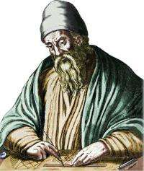
扩展欧几里德算法的应用
（1）求解不定方程；
（2）求解模的逆元；
（3）求解同余方程。

Slide 38
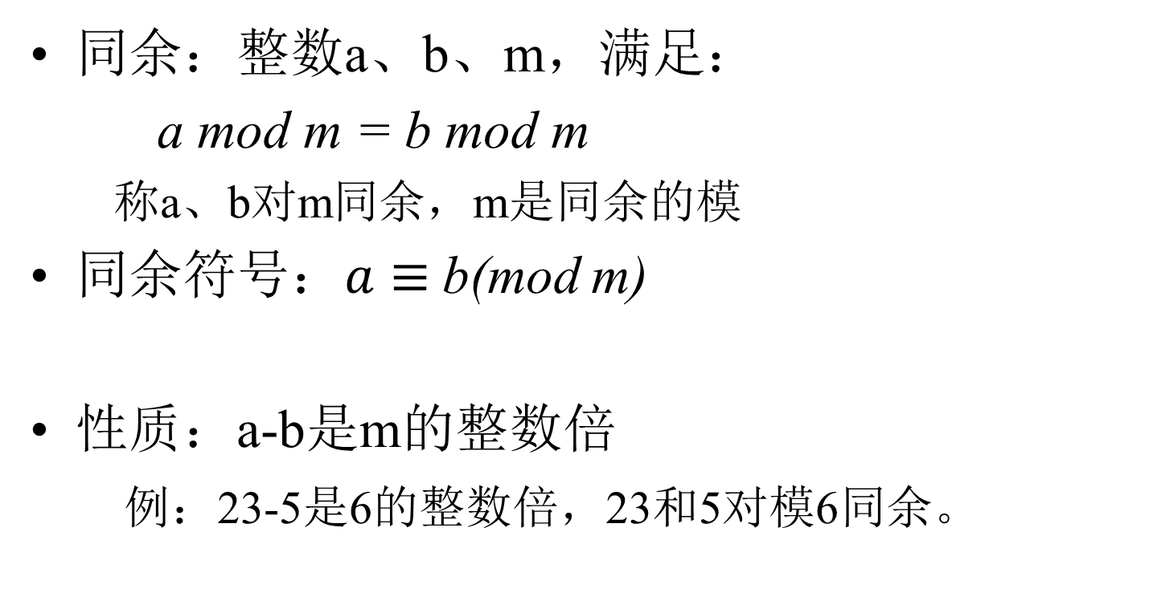
同余与逆元

Slide 39
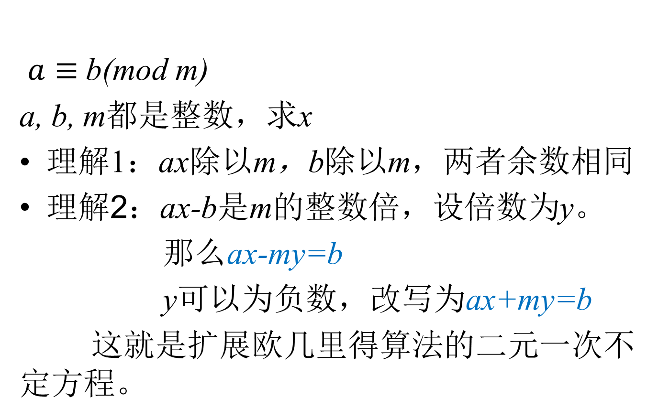
一元线性同余方程

Slide 40
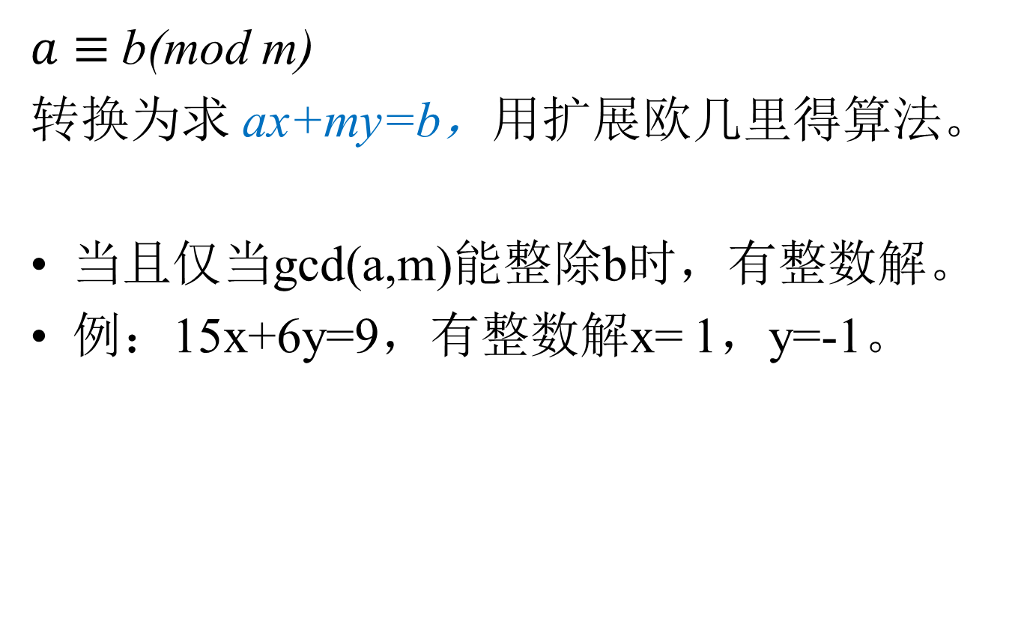

Slide 41
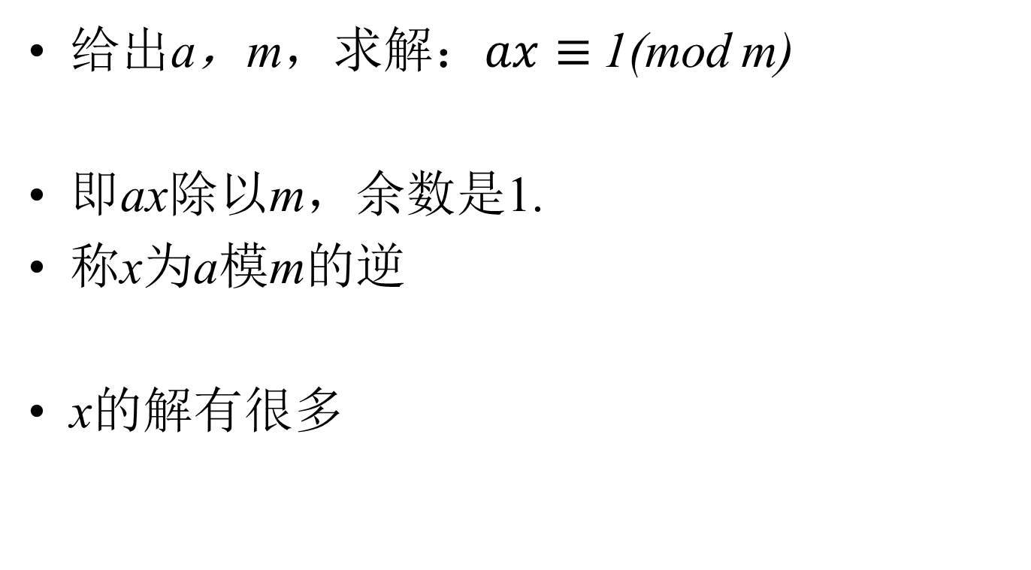
逆元

Slide 42
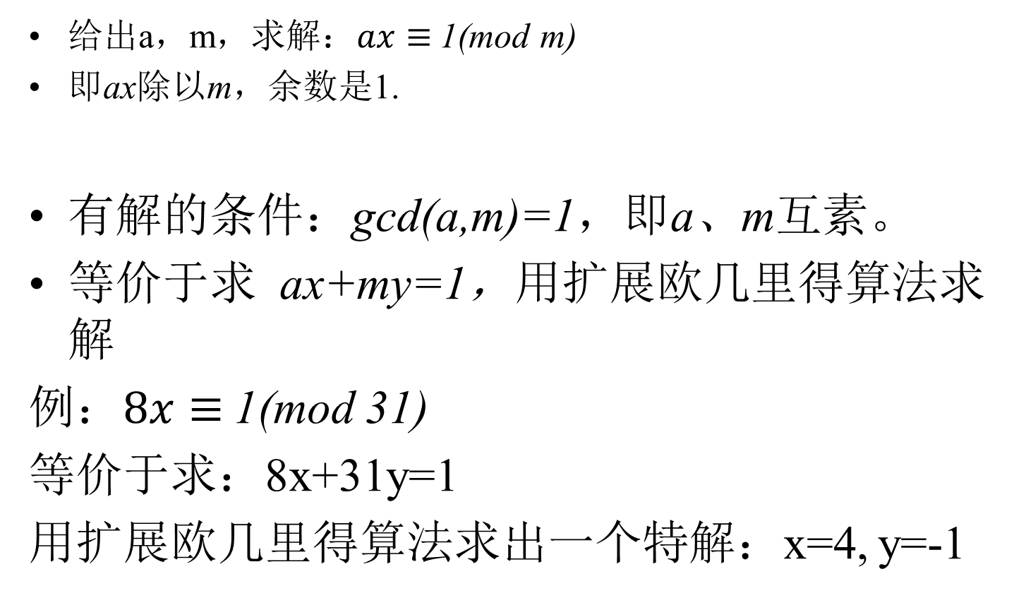

Slide 43
求逆元的代码
int mod_inverse(int a, int m){
int x, y;
extend_gcd(a, m, x, y);
return (m + x % m) % m; //x可能是负数
}
求逆元的另一个方法：费马小定理。

Slide 44
逆元与除法取模
逆元的一个重要应用：求除法的模
(a/b) mod m
a除以b，然后对m取模
但是：a和b都是大数，如果做除法后再取模，会损失精度。（应用场景：catalan数）
需要避开除法计算。

Slide 45
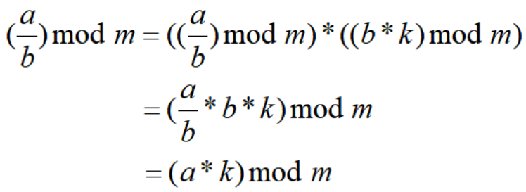

把除法的模运算，转换成乘法模运算
设b的逆元是k，有：

Slide 46
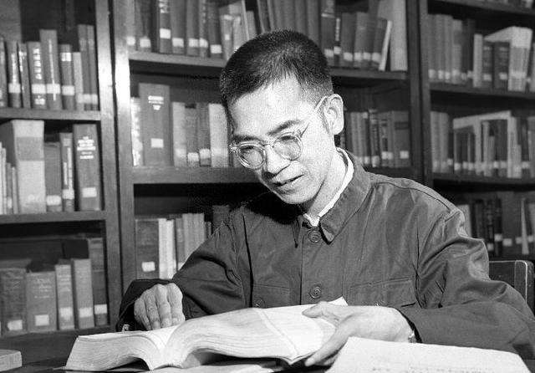
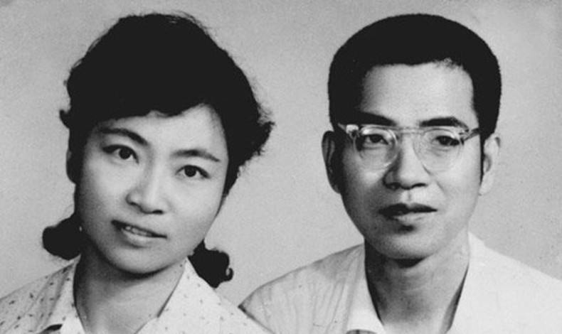
素数
素数：一个数n，如果不能被[2, n-1]内的所有数整除，n就是素数。
基本问题：
素数的判断
统计区间内素数的数量

Slide 47
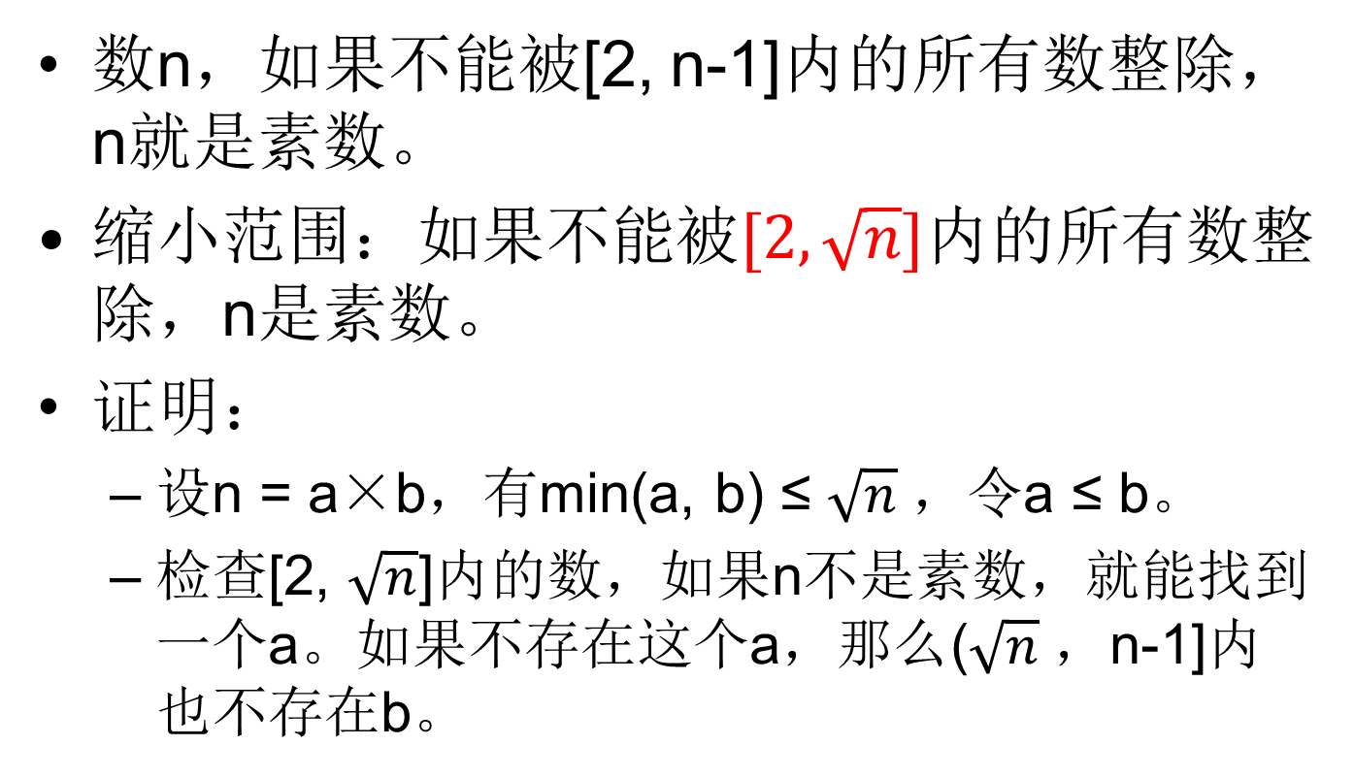
素数的判断

Slide 48
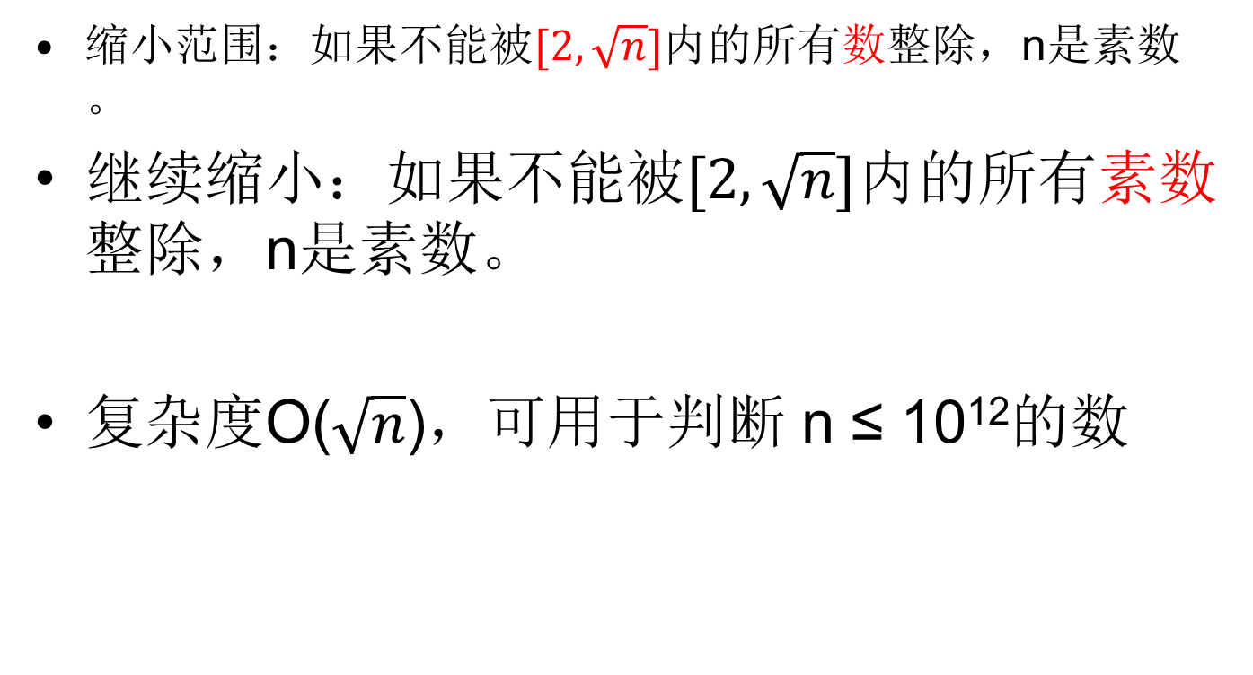
素数的判断

Slide 49
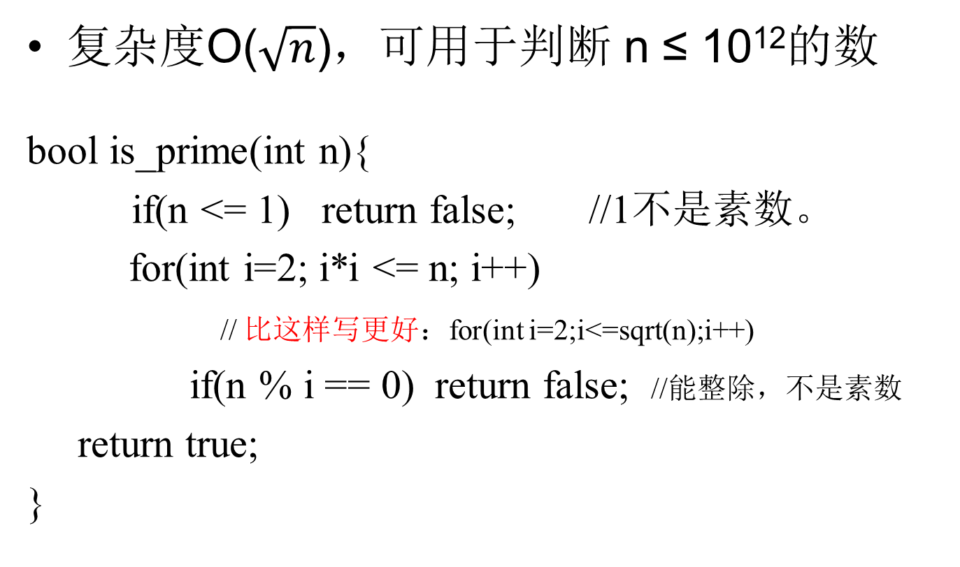
判断素数--代码

Slide 50
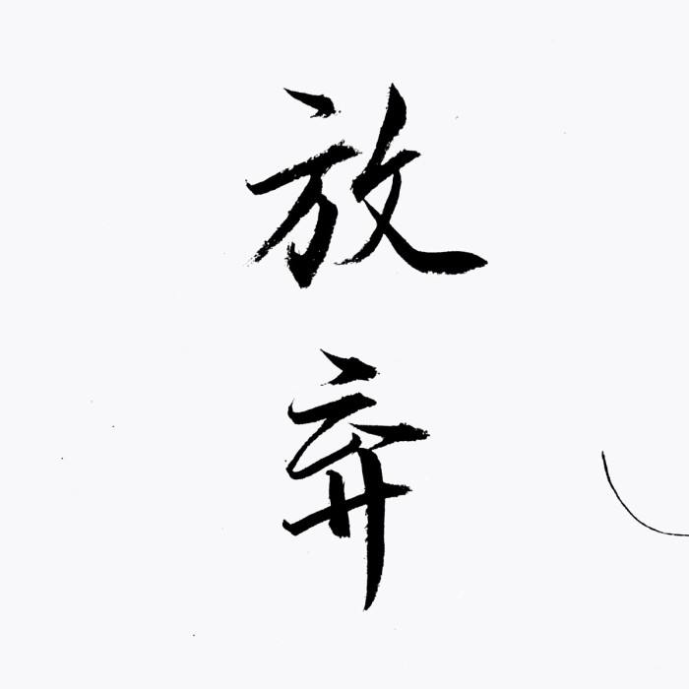
巨大素数的判断
n非常巨大
poj 1811题，1≤ n < 2⁵⁴，判断n是不是素数。
需要用到特殊方法

Slide 51
求素数数量：埃式筛法
埃式筛法：求区间[2, n]内所有的素数
初始队列：{2、3，4，5，6，7，8，9，10，11，12，13，...，n}
（1）输出最小的素数2
然后筛掉2的倍数，剩下{3，5，7，9，11，13，...}
（2）输出最小的素数3
然后筛掉3的倍数，剩下{5，7，11，13，...}
（3）输出最小的素数5
然后筛掉5的倍数，剩下{7，11、13，...}
继续以上步骤，直到队列为空。

Slide 52
const int MAXN = 1e7; //定义空间大小，1e7约10M
int prime[MAXN+1]; //存放素数，它记录visit[i] = false的项
bool visit[MAXN+1]; //true表示被筛掉，不是素数
int E_sieve(int n) { //埃式筛法，计算[2, n]内的素数
int k=0; //统计素数个数
for(int i=0; i<=n; i++) visit[i]= false; //初始化
for(int i=2; i<=n; i++) { //从第一个素数2开始。
if(!visit[i]) {
prime[k++] = i; //i是素数，存储到prime[]中
for(int j=2*i; j<=n; j+=i) //i的倍数，都不是素数。
visit[j] = true; //标记为非素数，筛掉
}
}
return k; //返回素数个数
}

Slide 53
埃式筛法的复杂度
时间复杂度：
2的倍数被筛掉，计算n/2次；
3的倍数被筛掉，计算n/3次；
5的倍数被筛掉，n/5次......
总次数：O(n/2+n/3+n/5+…) = O(nloglogn)。
空间复杂度：
程序用到了bool visit[MAXN+1]数组，当MAXN = 10⁷时，约10M。
一般限制空间为65M，所以n不能再大了。

Slide 54
素数习题
hdu 1262，寻找素数对。
hdu 2710，筛法求素数。
hdu 3792，素数打表。
hdu 3826，分解质因子。
hdu 6069，区间素数。

Slide 55
组合数学
鸽巢原理
杨辉三角和二项式系数
容斥原理
Fibonacci数列
母函数
特殊计数

Slide 56
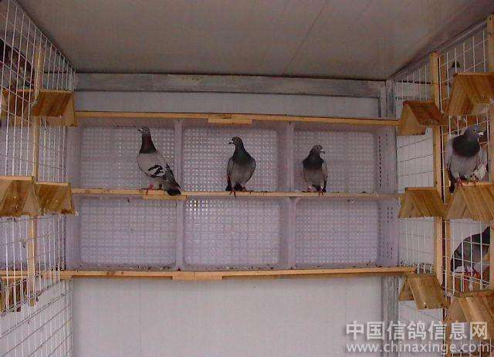
鸽巢原理
鸽巢原理（或称抽屉原理）：把n+1个物体放进n个盒子，至少有一个盒子包含2个或更多的物体。
隔板法

Slide 57
hdu 1205 吃糖果
Gardon有K种糖果，每种数量已知。
Gardon不喜欢连续2次吃同样的糖果。
问有没有可行的吃糖方案。
“隔板法” ：找出最多的一种糖果，把它的数量N看成N个隔板，隔成N个空间；其它所有糖果的数量为S。
（1）如果S < N-1，把S个糖果放到隔板之间，这N个隔板不够放，无解。
（2）S ≥ N-1时，肯定有解。

Slide 58
鸽巢原理是Ramsey定理的一个特例。
通过这两题了解Ramsey定理：
hdu 5917、6152

Slide 59
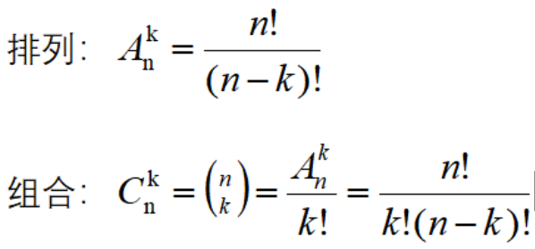
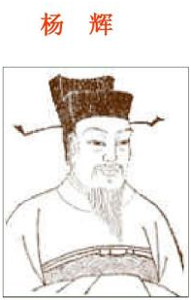
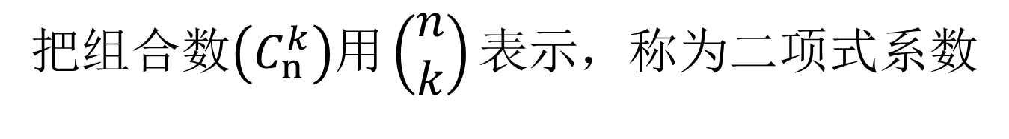
杨辉三角和二项式系数

Slide 60
杨辉三角
1
1 1
1 2 1
1 3 3 1
1 4 6 4 1
1 5 10 10 5 1
1 6 15 20 15 6 1

Slide 61
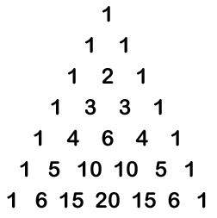
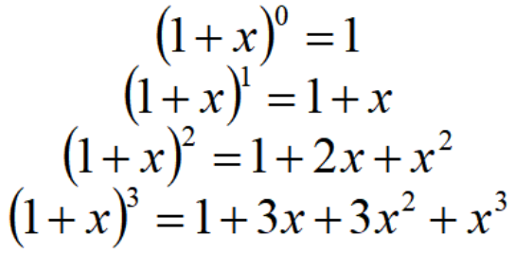
如何求杨辉三角
(1+x)^{n}的展开就是杨辉三角

Slide 62
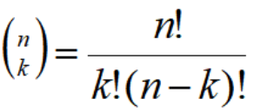
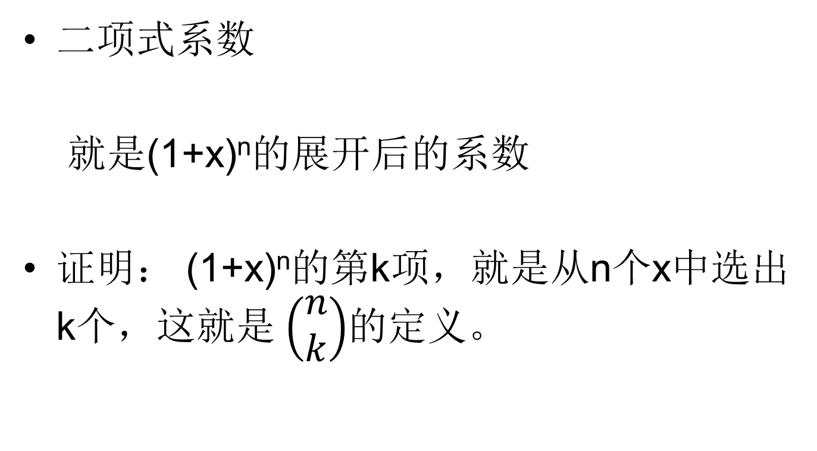
如何求(1+x)^{n}

Slide 63
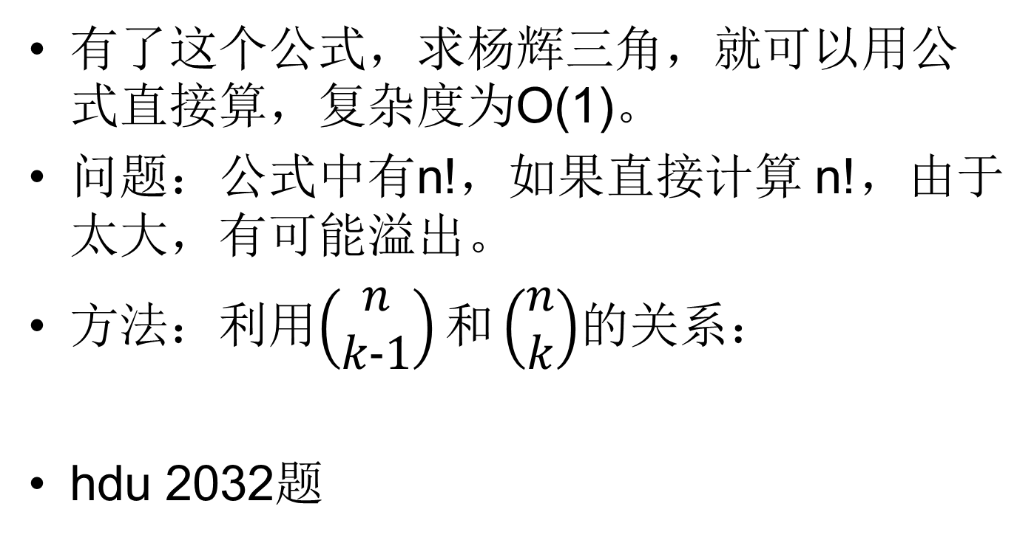
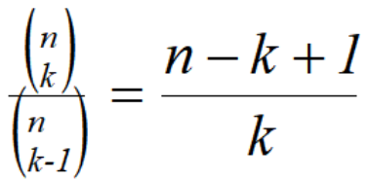

Slide 64
容斥原理
在计数时，有时情况比较多，相互有重叠。
去重：先不考虑重叠的情况，把所有对象的数目先计算出来，然后再减去重复计算的数目。

Slide 65
剪绳子
一根长为60米的绳子，每隔3米做一个记号，每隔4米也做一个记号，然后把有记号的地方剪断。问绳子共被剪成了多少段。
容斥原理：3的倍数有20个，不算绳子两头，有20 – 1 = 19个记号；4的倍数有15个；既是3的倍数又是4的倍数，有60÷(3×4) = 5个。记号的总数量是：(20-1) + (15-1) - (5-1) = 29，绳子被剪成29段。

Slide 66
习题
hdu 2841，4135，4497，5155。

Slide 67
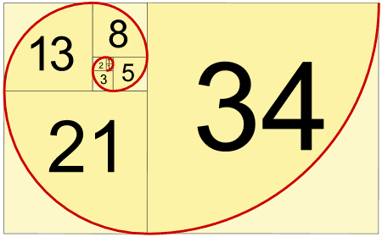
Fibonacci数列
F(1)=f(2)=1
F(n)=f(n-1)+f(n-2)
增长很快，近似于O(2^{n})

Slide 68
2个基本问题
（1）如何快速计算第n个Fibonacci数；
（2）Fibonacci数增长太快，需要处理大数。
方案：（1）矩阵快速幂
（2）取模

Slide 69

快速计算第n个Fibonacci数
poj 3070题：求第1亿个Fibonacci数
思路：把递推关系转换成矩阵，用矩阵快速幂进行处理。

Slide 70
Fibonacci数列应用模型
（1）楼梯问题：hdu 2041题。
有一楼梯共M级，刚开始时在第一级，每次只能跨上一级或二级，要走上第M级，共有多少种走法？
假设到第n级总共的走法为f(n)。
分成2种情况：
第一次跳1级，剩下n-1个台阶，跳法是f(n-1)；
第一次跳2级，剩下n-2个台阶，跳法是f(n-2)。
f(n)= f(n-1) + f(n-2) 。这是一个Fibonacci数列。

Slide 71
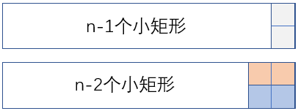
（2）矩形覆盖问题。
用2*1的小矩形，覆盖2*n的大矩形。总共有多少种方法？
假设方法总共有f(n) ，分成2种情况：
第一次放1格，剩下n-1个格子，方法有f(n)种；
第一次放2格，剩下n-2个格子，方法有f(n) 种。
这也是一个Fibonacci数列。

Slide 72
母函数
母函数（Generating function，又译为生成函数）
用代数方法解决组合计数问题
普通型母函数
指数型母函数

Slide 73
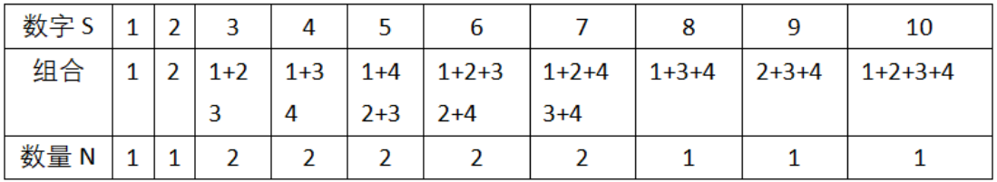
普通型母函数 例1：一个简单组合问题
从数字1、2、3、4中取出一个或多个相加（每个数最多只能用一次），能组合成几个数？每个数有几种组合？

Slide 74
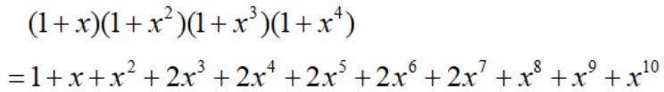
惊人相似
下面公式与表格有哪些相似？

Slide 75
（1）公式左边的的幂与组合用到的数字1、2、3、4相对应。
（2）公式右边的幂与表格中的组合数S对应。
（3）公式右边的系数与表格中的数量N相对应。

Slide 76



神奇的公式是怎么得到的？
例如，右边的 ，， 表示不用数字1， 表示用数字1。
这个公式实际上就是组合问题的反映：用或者不用数字1、用或者不用数字2、用或者不用数字3......公式就是这样构造出来的。
公式构造出来后，把它展开，就是组合问题的答案。

Slide 77
母函数的原理
母函数是一种幂级数，其中每一项的系数反映了这个序列的信息。
母函数的原理：“把组合问题的加法与幂级数的乘幂对应起来”。

Slide 78
例2：整数划分问题
把一个正整数n分解成多个整数的和，这些数大于等于1，小于等于n。
不同划分法的总数叫做划分数。
例如n = 4时，有5种划分：{1, 1, 1, 1}、{1, 1, 2}、{2, 2}、{1, 3}、{4}
hdu 1028
求整数n有多少种划分，1 ≤ n ≤ 120。

Slide 79
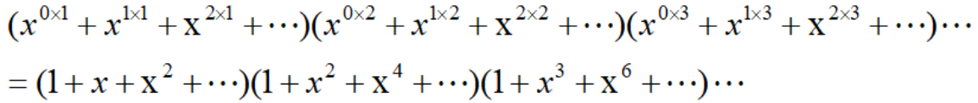

设计整数划分的母函数
其中，
含义是：不用数字1、用一次1、用两次1、.....
母函数展开后，第x^{n}项的系数，就是数字n的划分数。

Slide 80


编程计算展开的系数
模拟手工计算过程：
展开：
展开的结果再与 相乘并展开
……

Slide 81
指数型母函数
hdu 1521 排列组合
有n种物品，知道每种物品的数量。
要求从中选出m件物品的排列数。
例如有三种物品A、B、C，数量分别是2、3、1，即{A, A, B, B, B, C}，
从中选2件物品，排列是{AA, AB, BA, AC, CA, BB, BC, CB }，共8种。

Slide 82
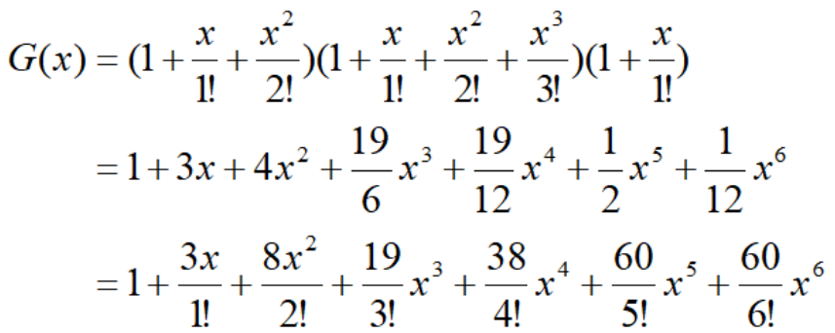

设计母函数
第一行的3个括号内分别代表：2个A、3个B、1个C。
最后一行是答案，例如 ，即选3件，有19种排列

Slide 83
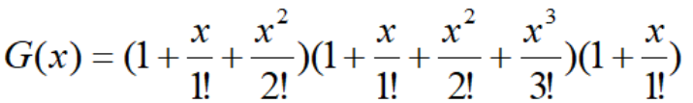
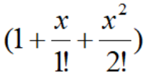
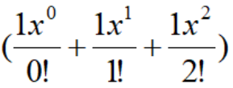
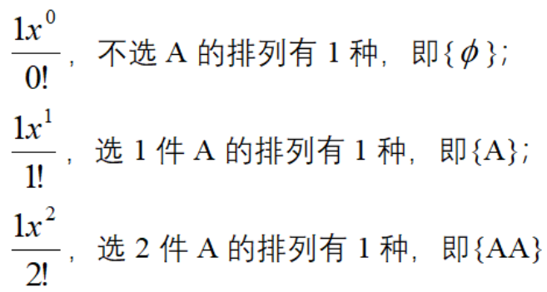
怎么设计出来的？
例如 是对物品A（有2个A）的排列。
改写为：

Slide 84
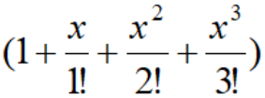

同理，选B（有3个B）的计算公式是
选C（有1个C）的计算公式是
同时选多个物品时，把公式相乘，其展开项就是排列情况。

Slide 85
为什么要将分母写成1!，2!，3!这样的形式？
它体现了排列和组合的关系：k个物品的排列，和k个物品的组合，相差k!倍。

Slide 86
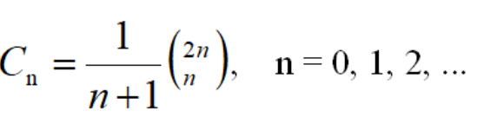
Catalan数
Catalan数是一个数列
前一部分Catalan数：1, 1, 2, 5, 14, 42, 132, 429, 1430, 4862, 16796, 58786, 208012, 742900, 2674440, 9694845, 35357670 ......
Catalan数增长极快。

Slide 87

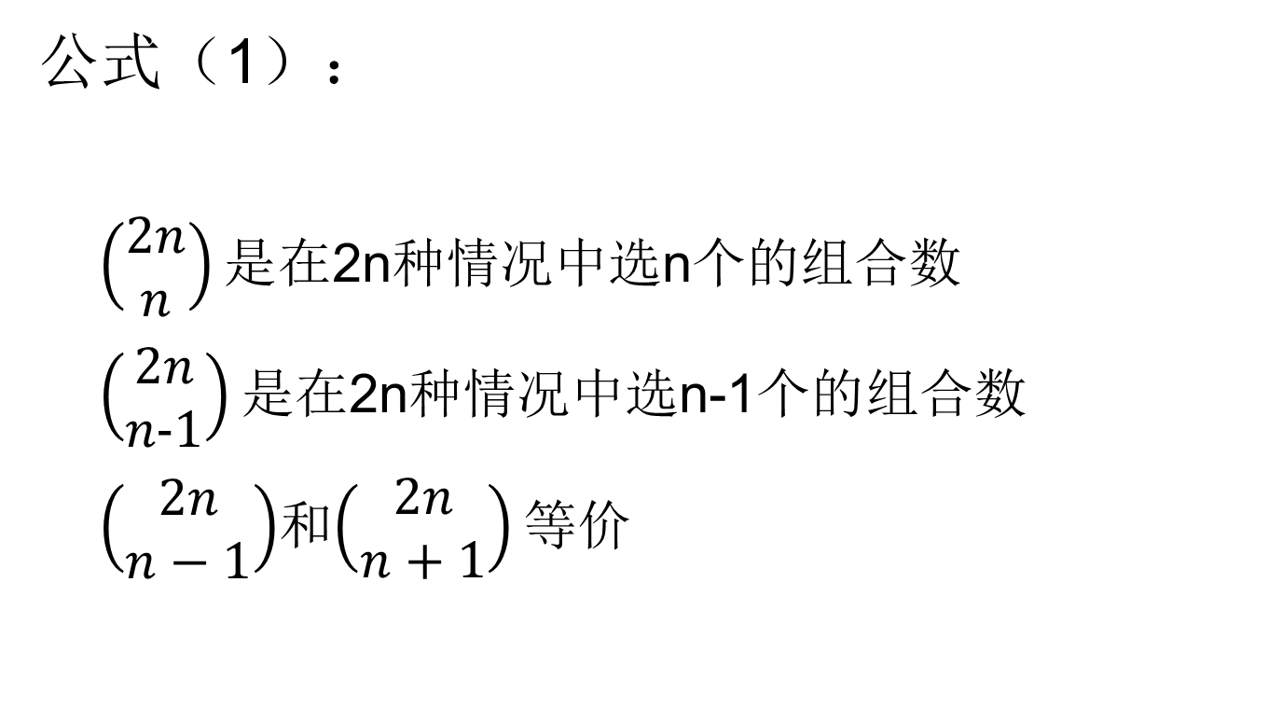
catalan数有两种计算方法
公式（1）：
$\left(\begin{matrix}2n \\ n\end{matrix}\right)是$在2n种情况中选n个的组合数
$\left(\begin{matrix}2n \\ n−1\end{matrix}\right)是$在2n种情况中选n-1个的组合数
$\left(\begin{matrix}2n \\ n−1\end{matrix}\right)$和$\left(\begin{matrix}2n \\ n+1\end{matrix}\right)等价$

Slide 88
公式（1）：
基本模型：把n个1和n个0排成一行；使这一行的任意前k个数，1的数量总是大于或等于0的数量（或者0的数量大于等于1的数量，二者等价）。这样的排列有多少个？
答案：这样的排列一共有C_{n}个，即Catalan数。

Slide 89
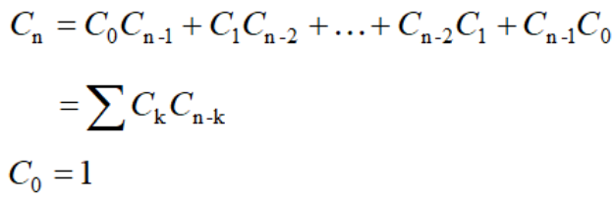
公式（2）：

Slide 90
例1 棋盘问题
hdu 2067
一个n行n列的棋盘，从左下角走到右上角，一直在对角线右下方走，不穿过主对角线，走法有多少种？
例如n=4时，有14种走法。

Slide 91
对方向编号：向上是0，向右是1
从左下角走到右上角一定经过n个1，n个0。

Slide 92
模型抽象：走到第k步，前k步中，向右的步数（1的个数）大于等于向上的步数（0的个数）。否则就穿越对角线了。

Slide 93
设：从左下角走到右上角总路线有X条
分成两部分：对角线下面的A部分、穿过对角线的Y部分。
A=X-Y

Slide 94
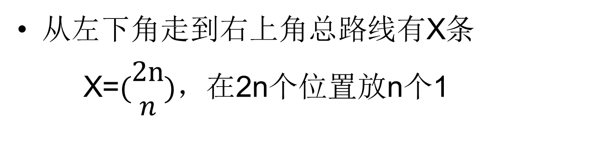
从左下角走到右上角总路线有X条
X=$(\begin{matrix}2n \\ n\end{matrix})，$在2n个位置放n个1

Slide 95
穿过对角线的Y部分，如何计算？
（1）画一条穿过
对角线的路线

Slide 96
（2）画一条新的对角线（红色虚线），在原对角线上面一格。

Slide 97
（3）原来的路线，第一次接触新对角线（红虚线）后，以新对角线进行映射，得到新路线（绿色线）。

Slide 98
只有穿过对角线的Y部分，才会映射出新路线。
原来对角线下面的A部分路线，不会映射出新路线。
那么新路线有多少个？（即Y部分路线的数量）

Slide 99
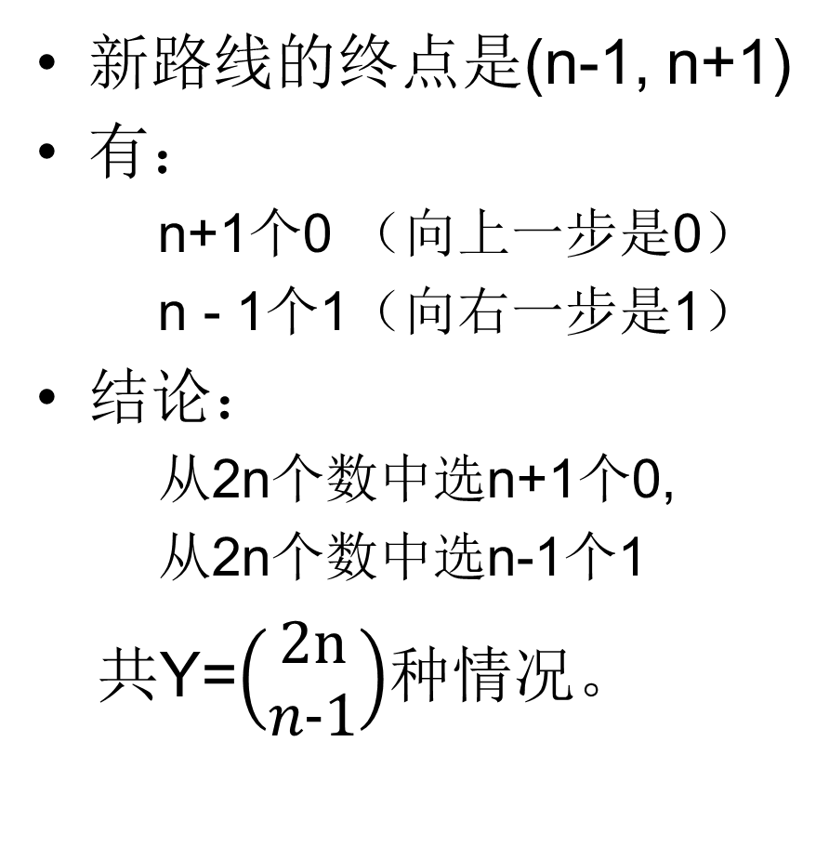
新路线的终点是(n-1, n+1)
有：
n+1个0 （向上一步是0）
n - 1个1（向右一步是1）
结论：
从2n个数中选n+1个0,
从2n个数中选n-1个1
共Y=$\left(\begin{matrix}2n \\ n-1\end{matrix}\right)$种情况。

Slide 100

A = X – Y =$\left(\begin{matrix}2n \\ n\end{matrix}\right) − \left(\begin{matrix}2n \\ n−1\end{matrix}\right)$
即Catalan数。
符合公式（1）

Slide 101
符合公式（1）
对方向编号，向上是0，向右是1，那么从左下角走到右上角一定会经过n 个1和n个0。满足要求的路线是：走到任一步k，前k步中向右的步数（1的个数）大于或等于向上的步数（0的个数），否则就穿越对角线了

Slide 102
例题2：括号问题
用n个左括号和n个右括号，组成一串字符串，有多少种合法的组合？
例如，“( ) ( ) ( ( ) )”是合法的，而“( ) ) ( ( )”是非法的。
显然，合法的括号组合是：任意前k个括号组合，左括号的数量大于等于右括号的数量。

Slide 103
定义左括号为0，右括号为1。问题转化为：n个0和n个1组成的序列，任意前k个序列中，0的数量都大于等于1的数量。
模型和棋盘问题一样。
练习：Hdu 5184题

Slide 104
例题3 出栈序列问题
给定一个以字符串形式表示的入栈序列，请求出一共有多少种可能的出栈顺序？
例如入栈序列为：{1 2 3}，则出栈序列一共有五种：{1 2 3}、{1 3 2}、{2 1 3}、{2 3 1}、{3 2 1}
例题：hdu 1023题

Slide 105
合法的序列：对于出栈序列中的每一个数字，在它后面的、比它小的所有数字，一定是按递减顺序排列的。例如，{3 2 1}是合法的，3出栈之后，比它小的后面的数字是：{2 1}，且这个顺序是递减顺序。而{3 1 2} 是不合法的，因为在3后面的数字{1 2}，是一个递增的顺序。
对于每一个数来说，必须进栈一次、出栈一次。定义进栈操作为0，出栈操作为1。n个数的所有状态对应n个0和n个1组成的序列。出栈序列，即要求进栈的操作数大于等于出栈的操作数。
问题转化为：由n个1和n个0组成的2n位二进制数，任意前k个序列，0的数量大于或等于1的数量。结果是catalan数。

Slide 106

例4：二叉树问题
hdu 1130，3240题
n个结点构成的二叉树，共有多少种情况？
例如，有3个结点（图中的黑点）的二叉树，可以构成5种二叉树：

Slide 107
符合公式（2）：
C₀C_{n-1}：右子树有0个结点 + 左子树有n-1个结点；
C₁C_{n-2}：右子树有1个结点 + 左子树有n-2个结点；
……
C_{n-1}C₀：右子树有n-1个结点 + 左子树有0个结点；

Slide 108
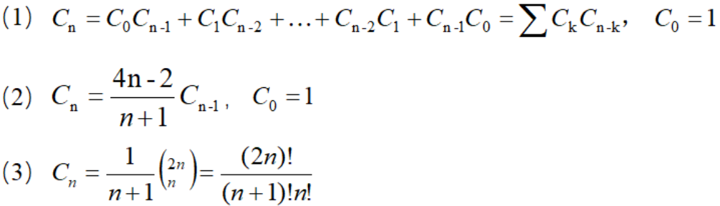
如何计算Catalan数
catalan数很大，一般要取模。
(2)和(3)都有大数除法，直接做除法会损失精度。需要转换为逆元再取模。

Slide 109
习题
hdu 4828，卡特兰数，逆元。
hdu 5673，卡特兰数，逆元。
hdu 5177，n ≤ 10¹⁸的卡特兰数。

Slide 110
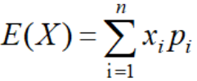
概率和数学期望
随机变量X，出现取值x_{i}的概率是p_{i}，把它们的乘积之和称为数学期望(Expected value，或者均值mean)，记为E(X)：

Slide 111
E(X)的性质
线性性质：E(X+Y)=E(X)+E(Y)
线性性质和DP的状态转移思想很相似，常常用DP来实现。

Slide 112
例1：poj2096
一个软件有s个子系统，会产生n种bug。现在要找出所有种类的bug。
假设某人一天发现一个bug。一个bug属于某个子系统的概率是1/s，属于某种分类的概率是1/n。
问发现n种bug，且每个子系统都发现bug的天数的期望。

Slide 113
状态定义
状态dp[i][j]：已经找到i种bug，并存在于j个子系统中，要达到目标状态，还需要的期望天数。
dp[n][s]：已经找到n种bug，且存在于s个子系统，说明已经到达了目标，还需要0天，所以dp[n][s] = 0。
从dp[n][s]倒推回dp[0][0]，就是本题的答案，即还没有找到任何bug的情况下，到达dp[n][s]时，需要的期望天数。

Slide 114
状态转移
从dp[i][j]开始，后面1天找到1个bug，有四种情况：
（1）dp[i][j]。发现一个bug，属于已经有的i个分类和j个系统，概率为p1=(i/n)*(j/s)。
（2）dp[i+1][j]。发现一个bug，不属于已有分类、属于已有系统，概率为 p2= (1-i/n)*(j/s)。
（3）dp[i][j+1]。发现一个bug，属于已有的分类、不属于已有系统，概率为 p3= (i/n)*(1-j/s)。
（4）dp[i+1][j+1]。发现一个bug，不属已有系统、不属已有分类，概率p4= (1-i/n)*(1-j/s)。
专题转移方程：
dp[i][j] = p1* dp[i][j] + p2* dp[i+1][j] + p3* dp[i][j+1] + p4* dp[i+1][j+1] + 1;

Slide 115
例2：hdu 4035
一个迷宫有n个房间，用n-1条隧道连通起来。每个房间里都有陷阱和逃生口。某人的起点在房间1，在每个房间都有3种可能：
（1）落入陷阱被杀死，回到房间1，概率为ki；
（2）找到逃生口，走出迷宫，概率为ei；
（3）在该房间连接的隧道中，随机走一条，进入下一个房间。
求逃出迷宫所要走的隧道数量的期望值。

Slide 116
状态
E[i]：在结点i处，逃出迷宫所要走的边数的期望。
E[1]就是所求的答案。

Slide 117
状态转移
（1）i是叶子结点。在结点i，有3种情况：被杀、逃出、回到父结点。
E[i] = ki*E[1] + ei*0 + (1-ki-ei)*(E[father[i]] + 1)
（2）i是非叶子结点，设i连接的边数是m。有3种情况：被杀、逃出、转到其它结点。
E[i] = ki*E[1] + ei*0 + (1-ki-ei)/m*( E[father[i]] + 1 + ∑( E[child[i]]+1 ) )

Slide 118
习题
hdu 3853 LOOPS，基础题。
hdu 4405 Aeroplane chess，简单题。
poj 3071 Football，简单概率DP。
poj 3744 Scout YYF I，用矩阵优化求概率。
hdu 4089 Activation，2011年北京区域赛题目，概率DP，较难。

Slide 119
公平组合游戏（博弈论）
特征：
（1）有两个玩家，游戏规则对两人是公平的；
（2）游戏的状态有限，能走的步数也有限；
（3）两人轮流走步，一个玩家不能走步时，游戏结束；
（4）游戏的局势不能区分玩家身份，像围棋这样有黑白两方的游戏，就不属于此类问题。
给定初始局势，并且指定先手玩家，如果双方都采取最优策略，那么获胜者就已经确定了。

Slide 120
知识点
巴什游戏
P-position 、 N-position
尼姆游戏
图游戏
SG函数
威佐夫游戏

Slide 121
巴什游戏
hdu 1846 Brave Game
有n颗石子，甲先取，乙后取，每次可以拿1~m颗石子，轮流拿下去，拿到最后一颗的获胜。
输入：n和m，1 <= n, m <= 1000。
输出：如果先拿的甲赢了，输出“first”，否则输出“second”。

Slide 122
（1）n <= m时，由于一次最少拿1个，最多拿m个，甲可以一次拿完，先手赢。
（2）n = m+1时，无论甲拿走多少个（1 ~ m个），剩下的都多于1个、少于等于m个，乙都能一次拿走剩余的石子，后手取胜。

Slide 123
推广：
（I）如果n % (m+1) = 0，即n是m+1的整数倍，那么不管甲拿多少，例如k个，乙都拿m+1-k个，使得剩下的永远是m+1的整数倍，直到最后的m+1个，所以后拿的乙一定赢。
（II）如果n % (m+1) != 0，即n不是m+1的整数倍，还有余数r，那么甲拿走r个，剩下的是m+1的倍数，这样就转移到了情况（I），相当于甲、乙互换，结果是甲赢。

Slide 124
复杂问题
取石子的数量，不是1 ~ m内的连续数字，而是只能在{a₁, a₂, …, a_{k}}中选。
对此类问题，需要一种通用的方法。
这就是 P-position、N-position

Slide 125
P-position、N-position
P-position：前一个玩家（Previous player，即刚走过一步的玩家）的必胜位置；
N-position：下一个玩家（Next player）的必胜位置。
当前状态是N-position，表示马上走下一步的先手必胜；
P-position表示先手必败。

Slide 126
设只能拿数量为{1, 4}的石头。下表中，x是石头的数量，pos是对应的position。
x = 0，即没有石头的情况，可以看成下一个玩家（先手玩家）没有石头可拿，输了，pos = P。
x=1，先手玩家必赢，pos = N。
x=2时，先手只能拿1个，后手拿剩下的1个，后手赢，pos = P。
x | 0 | 1 | 2 | 3 | 4 | 5 | 6 | 7 | 8 | 9 | 10 | 11 | 12 | 13 | …
pos | P | N | P | N | N | P | N | P | N | N | P | N | P | N | …

Slide 127
x | 0 | 1 | 2 | 3 | 4 | 5 | 6 | 7 | 8 | 9 | 10 | 11 | 12 | 13 | …
pos | P | N | P | N | N | P | N | P | N | N | P | N | P | N | …
x = 5时，分两种情况：
（1）如果先手玩家拿1个，退回到x=5-1=4的情况，此时，后手玩家处于N，即后手处于赢的位置；
（2）如果先手拿4个，退回到x=5-4 =1的情况，此时，后手仍然处于N。两种情况下，后手都赢了。
所以x = 5时，pos = P，即先手必输。

Slide 128
x | 0 | 1 | 2 | 3 | 4 | 5 | 6 | 7 | 8 | 9 | 10 | 11 | 12 | 13 | …
pos | P | N | P | N | N | P | N | P | N | N | P | N | P | N | …
x = 6时，分别退回到x=6-1=5和x = 6-4 = 2的情况，后手都处于P。两种情况下，后手都输了。
所以x = 6时，pos = N，先手必赢。

Slide 129
x | 0 | 1 | 2 | 3 | 4 | 5 | 6 | 7 | 8 | 9 | 10 | 11 | 12 | 13 | …
pos | P | N | P | N | N | P | N | P | N | N | P | N | P | N | …
pos值是周期性变化的，周期为5。

Slide 130
尼姆游戏
有n堆石子，数量分别是{a₁, a₂, a₃, ..., a_{n} }；
两个玩家轮流拿石子，每次从任意一堆中，拿走任意数量的石子；最后一个拿石子的获胜。
例：3堆石头，简单情况的胜负是：
{0, 0, 0}、{0, 1, 1}、{0, k, k}：先手必败。
{1, 1, 1}、{1, 1, 2}、{1, 1, 3}：先手必胜。

Slide 131
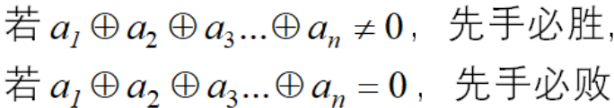
极为简单的判断方法
对于任意的{a₁, a₂, a₃, ..., a_{n} }，尼姆游戏有一个惊人简单的胜负判断方法：做异或运算。

Slide 132
证明
（1）必定能够从N-position转化到P-position。也就是说，先手处于必胜点N-position时，可以拿走一些石子，让后手必败。
方法：任选一堆，例如第i堆，石头数量是k；对剩下的n-1堆做异或运算，设结果为H；如果H比k小，就把第i堆石头减少到H。

Slide 133
（2）进入P-position后，轮到的下一个玩家，不管拿多少石子，都会转移到N-position。因为，任何一堆的数量变化，都会使得这一堆的二进制数，至少有一位发生变化，导致异或运算的结果不等于0。也就是说，这一个玩家不管怎么拿石子，都必败。

Slide 134
（3）在游戏过程中，按上述（1）和（2）的步骤，在N-position和P-position之间交替转化，直到所有堆的石头都是0，即终止于P-position。

Slide 135
习题：hdu 1850

Slide 136
图游戏与SG函数
SG（Sprague-Grundy）函数：比P-postion和N-position更高级的分析方法。
用图作为分析工具。

Slide 137
图游戏
给定一个有向无环图，在一个起点上放一枚棋子，两个玩家交替将这枚棋子沿有向边进行移动，无法移动者判负。图是有向无环图的，不会有环路，保证游戏有终点。
巴什游戏、尼姆游戏，都可以转化为基于图的游戏。把每个局势看成图上的一个结点，在每个局势和它的后继局势之间连一条有向边，就抽象成了图游戏。

Slide 138

巴什游戏图
巴什游戏中，设一次可以拿的石头是{1, 2}，结点集合是X = {0, 1, 2, ..., n}。
每个点表示一个可能的局势，箭头表示局势的转移方向。玩家的所有步骤都在这个图上。图上有一些是先手必胜点（N-position），例如1、2、4、5等，以及先手必败点（P-position），例如3、6等。确定了这些关键的点，就能得到解决方案。

Slide 139
用SG函数分析游戏图
但是，大部分情况下，游戏图很复杂。
例如尼姆游戏，给定3堆石头{5, 7, 9}，图上每个点是一个局势，如{0, 0, 0}、{0, 1, 1}等等，可能的局势有6×8×10=480个，点与点之间的转移关系也很复杂。
利用Sprague-Grundy函数这个工具，可以轻松地找到这些关键点。

Slide 140


Sprague-Grundy函数
定义：在一个图G(X, F)中，把结点x的Sprague-Grundy函数定义为sg(x)，它等于没有指定给它的任意的后继结点的sg值的最小非负整数。

Slide 141

例子说明什么是SG函数
x = 0时，sg(0) = 0，因为结点0没有后继点，0是最小的非负整数；
x = 1时，结点1的后继是结点0，由于sg(0) = 0，不等于sg(0)的最小非负整数是1，所以sg(1) = 1；

Slide 142
x = 2时，结点2的后继是结点0和1，由于sg(0) = 0，sg(1) = 1，不等于sg(0)和sg(1)的最小非负整数是2，所以sg(2) = 2；
x = 3时，结点3的后继是结点1和2，由于sg(1) = 1，sg(2) = 2，不等于sg(1)和sg(2)的最小非负整数是0，所以sg(3) = 0；
等等。

Slide 143

用Sprague-Grundy函数求解巴什游戏
只有一堆石子的巴什游戏中，以下判断成立：
sg(x) = 0的结点x，是必败点。

Slide 144
证明
（1）sg(x) = 0的结点x，没有sg值等于0的后继点；sg(y) > 0的任意结点y，必有一条边通向sg为0的某个后继点。
（2）如果sg(x) = 0的结点x是图上的终点，显然有x = 0，它是一个P-position点；如果x有后继结点，那么这些后续结点都能通向某个sg值为0的结点。当玩家甲处于sg(x) = 0的结点时，它只能转移到sg(x) ≠ 0的结点，下一个玩家乙必然转移到sg(x) = 0的点，从而再次让甲处于不利的局势。所以sg(x) = 0的点，是必败点。

Slide 145
Hdu 1846 的SG解法
#include<bits/stdc++.h>
using namespace std;
const int MAX = 1001;
int n, m, sg[MAX], s[MAX];
void getSG(){
memset(sg, 0, sizeof(sg));
for (int i=1; i<=n; i++){
memset(s, 0, sizeof(s));
for (int j=1; j<=m && i-j>=0; j++)
s[sg[i-j]] = 1; //把i的后继点放到集合s中
for (int j=0; j<=n; j++) //计算sg[i]
if(!s[j]){ sg[i]=j; break;}
}
}
int main(){
int c; cin>>c;
while (c--){
cin>>n>>m;
getSG();
if (sg[n]) cout<<"first\n"; //sg != 0，先手胜
else cout<<"second\n"; //sg == 0，后手胜
}
return 0;
}

Slide 146
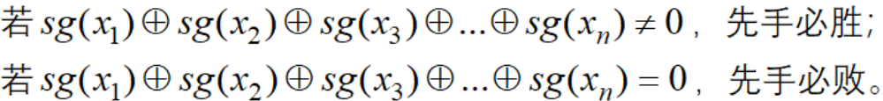
用Sprague-Grundy函数求解尼姆游戏
尼姆游戏中有多堆石头，用Sprague-Grundy函数求解，步骤是：
（1）计算每一堆石头的sg值；
（2）求所有石头堆的sg值的异或，结论：

Slide 147
习题
hdu 1907 尼姆游戏。
hdu 2999 sg函数。
hdu 1524 sg函数。
hdu 4111 sg函数，记忆化搜索。
hdu 4203 数据规模大，找规律。

Slide 148
威佐夫游戏：有趣的数学结论
hdu 1527 取石子游戏
有两堆石子，数量任意，可以不同。游戏开始由两个人轮流取石子。
游戏规定，每次有两种不同的取法，一是可以在任意的一堆中取走任意多的石子；二是可以在两堆中同时取走相同数量的石子。最后把石子全部取完者为胜者。
给出初始的两堆石子的数目a和b，问先手玩家是否必胜。

Slide 149

奇异局势
分析两堆石子的数量，先手必输的局势有：(0, 0)、(1, 2)、(3, 5)、(4, 7)、(6, 10)、(8, 13)、(9, 15)等等，称这些局势为“奇异局势”。
奇异局势的特征：
（1）差值是递增的，分别是0, 1, 2, 3, 4, …；
（2）每个局势的第一个值是未在前面出现过的最小的自然数。
每个奇异局势的第一个值，总是等于这个局势的差值乘上黄金分割比例1.618，然后取整。

Slide 150
#include<bits/stdc++.h>
using namespace std;
int main(){
int n, m;
double gold = (1 + sqrt(5))/2; //黄金分割 = 1.61803398…
while(cin >> n >> m){
int a = min(n, m), b = max(n, m);
double k = (double)(b – a);
int test = (int)(k*gold); //乘以黄金分割数，然后取整
if(test == a) cout << 0 << endl; //先手败
else cout << 1 << endl; //先手胜
}
return 0;
}

Slide 151

并未结束…
高斯消元、中国剩余定理、Polya原理、欧拉函数、莫比乌斯函数…
一些大类：积分、线性规划、傅立叶变换…

